Slide 1
זיהוי שינוי רצוני במתאר עין
פליקס קרסניצקי | 306012865
צבי ששון | 022114730
זיהוי מתאר עין אנושית בעזרת
טכנולוגיית למידת מכונה/למידה עמוקה

Slide 2
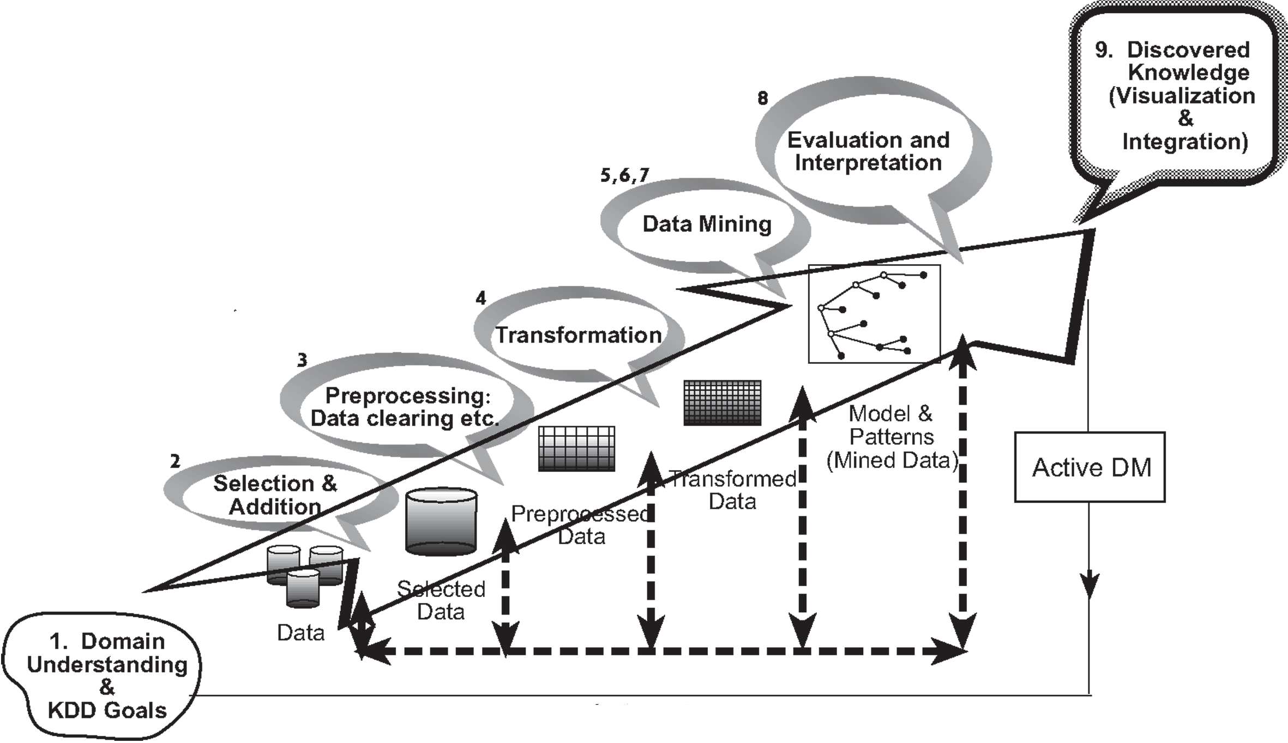

KDD– Domain understanding

Slide 3
הבעיה
קיימת משפחת מחלות בהן החולה מאבד יכול שליטה על מרבית השרירים ושומר אך ורק על יכולות נשימתיות ויכולת קוגניטיבית גבוהה
במקרים אלו יכולת התקשורת היחידה של החולה היא שליטה על שרירי העיניים
נתמקד במסגרת עבודה זו בזיהוי מצוקה של חולה נייח ע"ב ניתוח מצמוץ עיניים מאולץ (Deliberate blinking) להבדיל ממצמוץ טבעי כתוצאה מגירוי

Slide 4
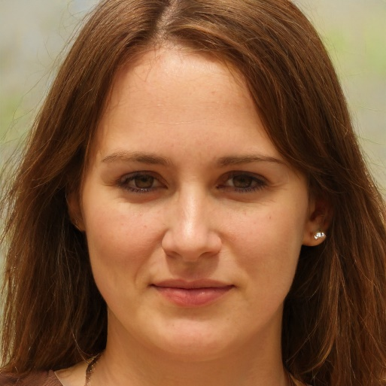
הרעיון
פתרון הבעיה ע"י זיהוי עצימת עין מכוונת
יינתן מענה על פיזור טבעי של מאפייני עיניים בעזרת אלג' למידה עמוקה

Slide 5
ישום
שימוש באלגוריתמי לימוד מכונה לזיהוי מצמוץ
שלב הלימוד יעשה מ DATASET הקיימים ברשת

Slide 6
KDD – Data selection

Slide 7
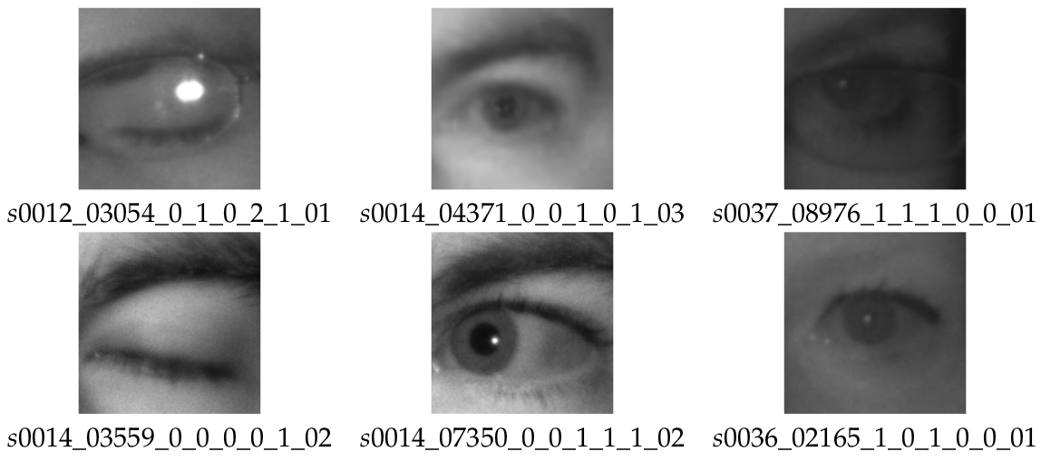
בסיס הנתונים - תמונות
בסיס נתונים MRL Eye Dataset
מכיל כ85000 תמונות של עיניים בפורמט PNG
37 אנשים
43000 צילומי עיניים פתוחות
42000 צילומי עיניים סגורות

Slide 8
בסיס הנתונים - תיוג עבור כל תמונה
subject ID: number
image number: number
Gender: Nominal 0 – male 1 – female
glasses: Nominal 0 – no 1 – yes
eye state: Nominal 0 – close 1 – open
reflections: Nominal 0 – none 1 – low 2 – high

Slide 9
בסיס הנתונים - תיוג עבור כל תמונה
lighting conditions/image quality: 0 – bad 1 – good
sensor type:
01 - RealSense SR300 640x480
02 - IDS Imaging, 1280x1024
03 - Aptina Imagin 752x480
example:
s001_00123_0_0_0_0_0_01.png

Slide 10
KDD – Preprocessing

Slide 11
טיוב נתונים
עיבודי נתונים (Data Reduction) שמתן לבצע:
צמצום פרמטרים: גלאי ברזולוציה נמוכה, השתקפות, תאורה גרועה לכדי פרמטר: "איכות נמוכה"
מחיקת תמונות עם משקפיים – ניתן להניח מטופלים עם עיניים גלויות

Slide 12
בחירת מודל לאימון (שלב 5-7)
בוצע סקר ספרות על שיטות לזיהוי מצב עין ומאפייני פנים
בשיטת עצי החלטה
בספרות הנגישה, קיימת עבודה יחידה מחוקר מאונ' עזה
רוב הדעות באתרי שיתוף ידע כגון Kaggle ו- IEEE ממליצים שיטות אחרות

Slide 13
רשתות קונבולוציה
ע"פ מספר מקורות, ביניהם Journal of Theoretical and Applied Information Technology
מומלצת רשת פשוטה עם מספר שכבות convolution, Relu, MaxPooling כדוג':

Slide 14
רשתות קונבולוציה
קונבולוציה או קיפול היא פעולה בינארית בין שתי פונקציות או סדרות ערכים

Slide 15
רשתות קונבולוציה
נתחיל מעולם פשוט שיש בו שני ערכים \ ו /
איך "מלמדים" את המחשב להבדיל בניהם?

Slide 16
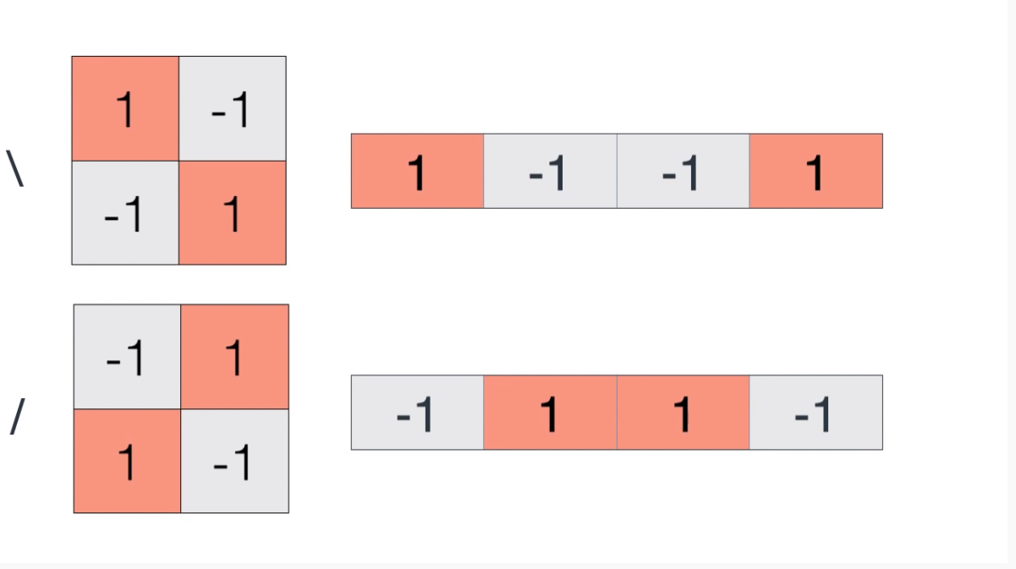
צורה לייצוג מספרי
המחשב רואה מספרים
המחשב רואה סידרה וקטור ולא מטריצה

Slide 17
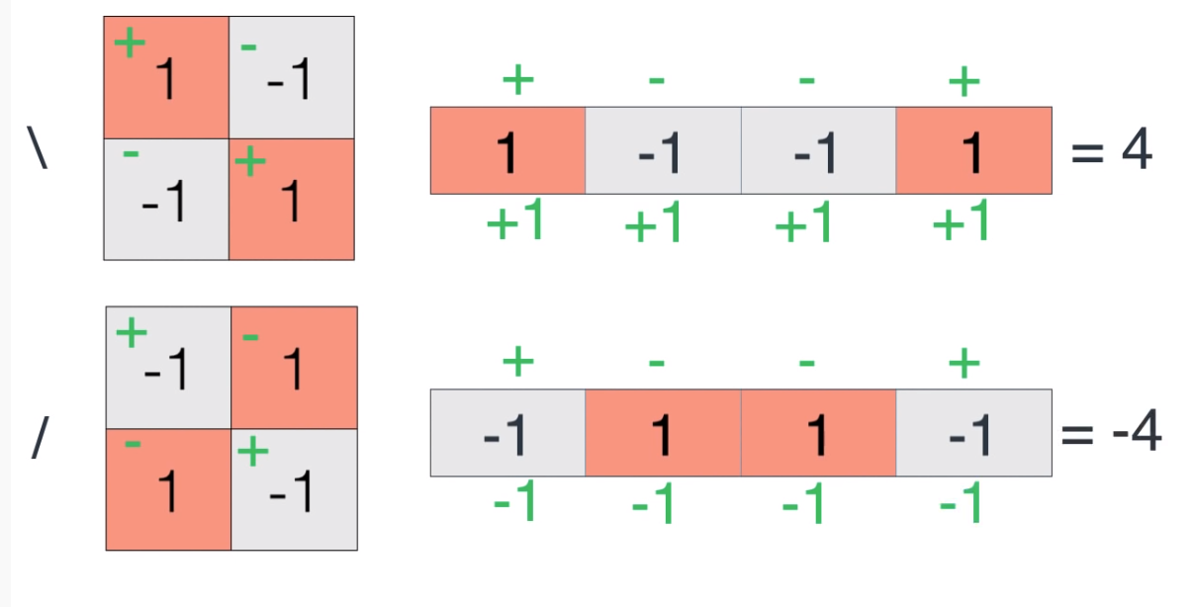
הבדלה
ניתן להבדיל בניהם ע"י הגדרה של סידרת פעולות

Slide 18
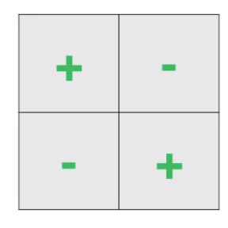
פילטר מסווג
קיבלנו "מסווג לזיהוי תמונה" או בעברית Image Recognition Classifier
אם חיובי \
אם שלילי /

Slide 19
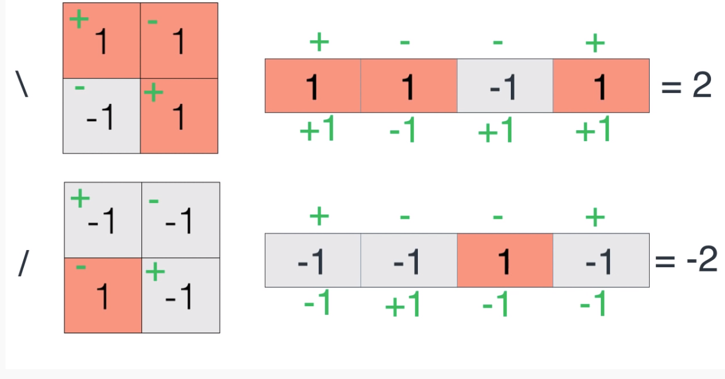
רובוסטיות
דוגמה לרובוסטיות – שימוש בפילטר על תמונה עם רעש

Slide 20
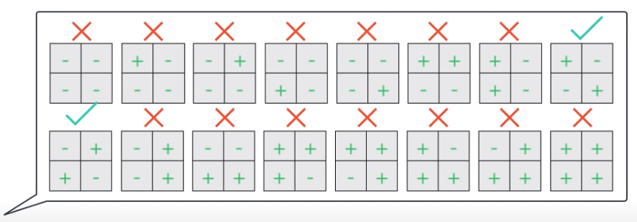
איך מחשב מוצא את הפילטר?
אפשרות א בודקים את כל האפשרויות ומוצאים את אלו בעלות ההבדל הגדול ביותר טוב למספר מוגבל של פיקסלים
אפשרות יותר ראלית
מתחילים ממטריצה רנדומלית של פעולות (מקדמים)
מבצעים שינוי מגדירים פונקציית טעות ומסתכלים על הניגזרת
ממשיכים לשנות לפי כיוון הנגזרת

Slide 21
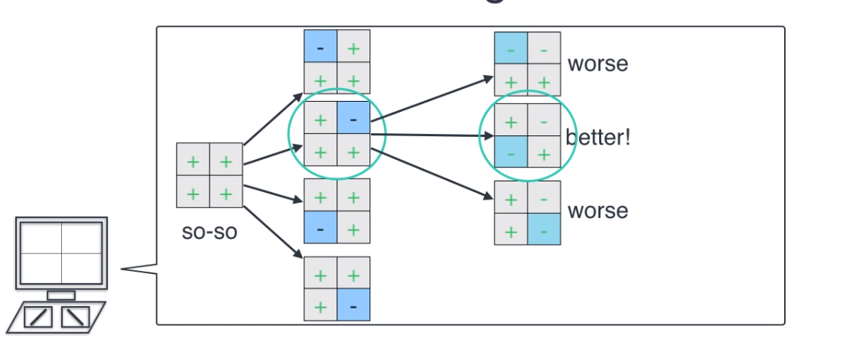
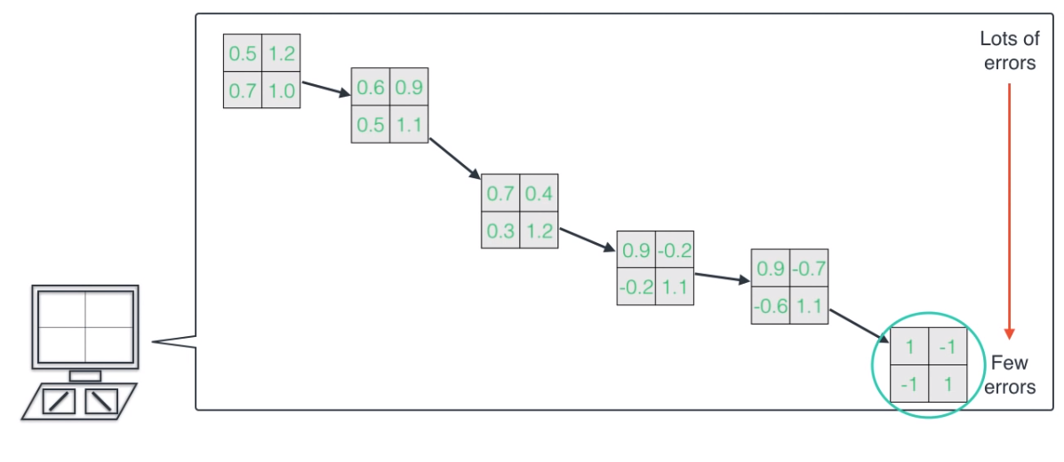
איך מחשב מוצא את הפילטר?

Slide 22
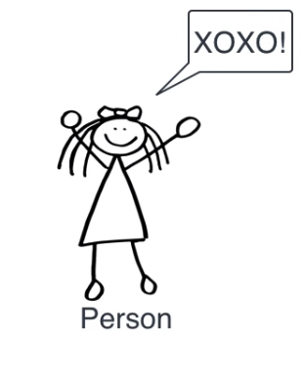
שכבות
נעבור לעולם יותר מסובך – בעל 4 צורות
/ \ X O

Slide 23
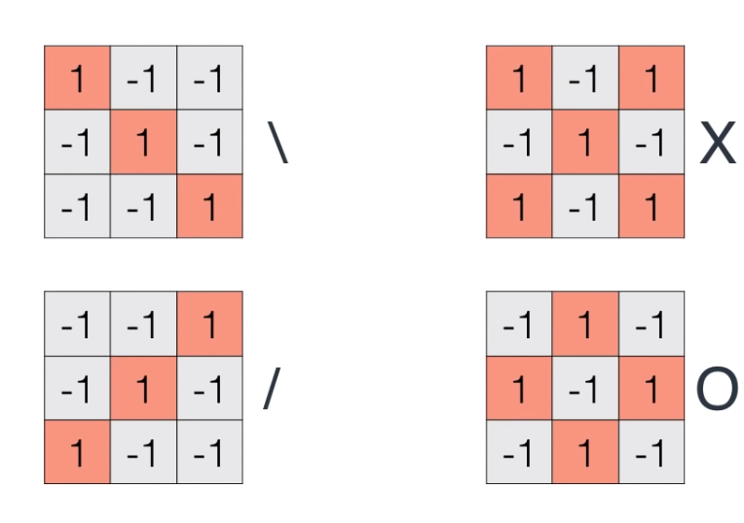
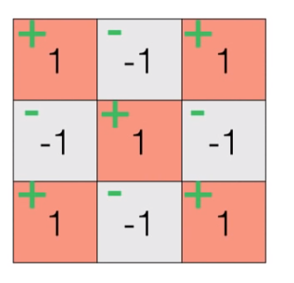
הצגה מספרית
תצוגה מספרית של התמונות
איך מבדילים?
באותה דרך יהיה קשה
אפשר לפרק את התמונה ולהשתמש בידע קודם

Slide 24
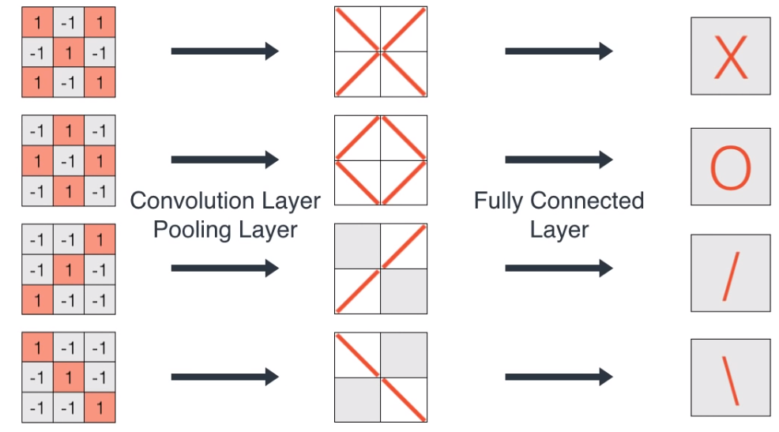
פירוק (קונבולוציה)
נפרק את הצורה השלמה לגודל של אלמנטים שאנחנו יודעים לזהות
נחבר בסוף מחדש לצורה השלמה

Slide 25
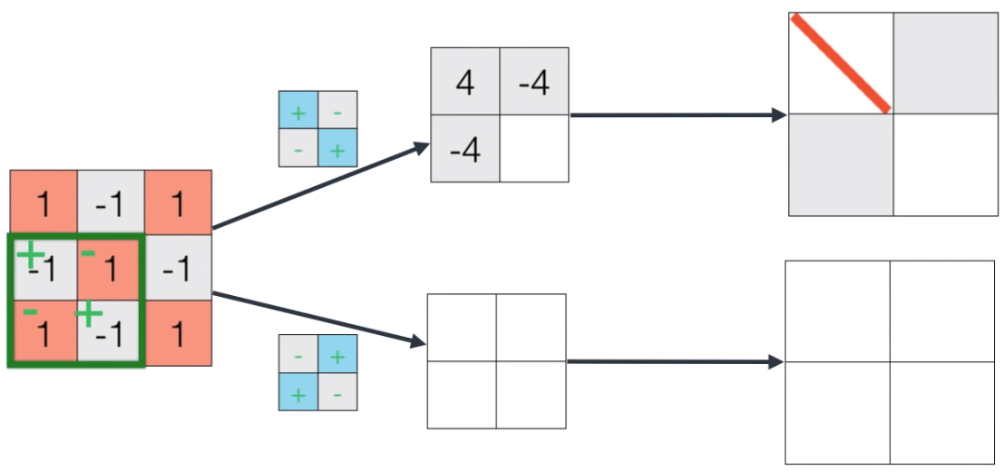
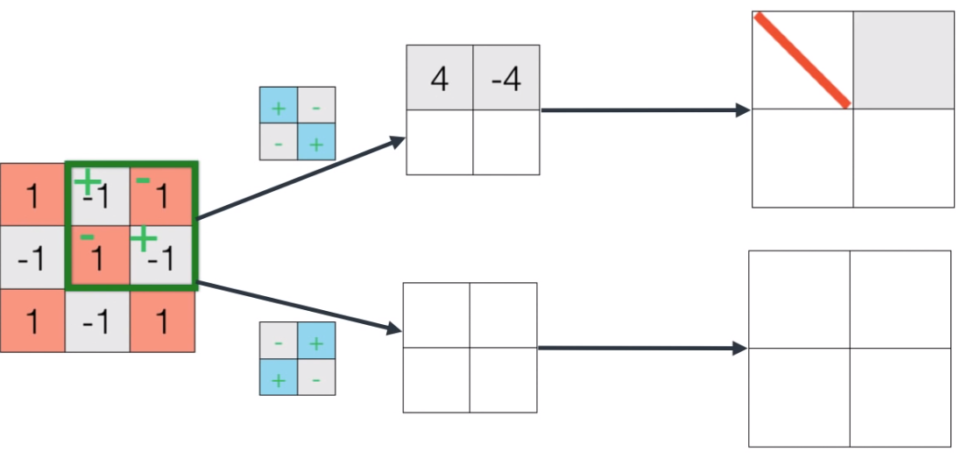
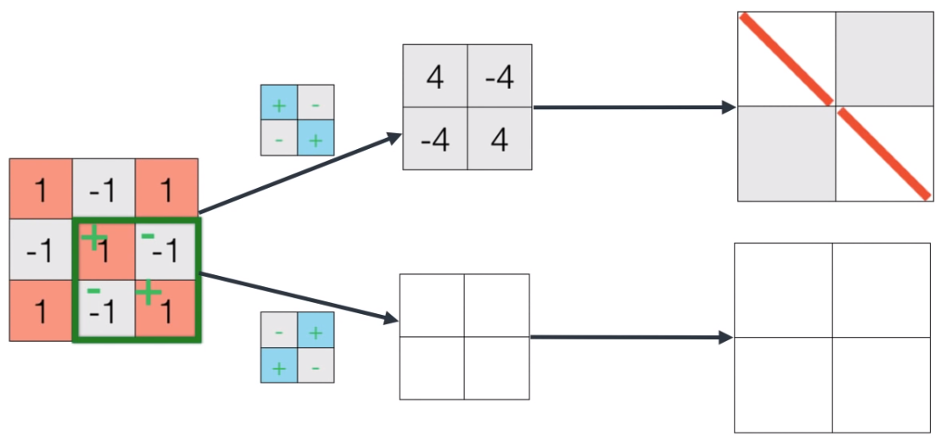
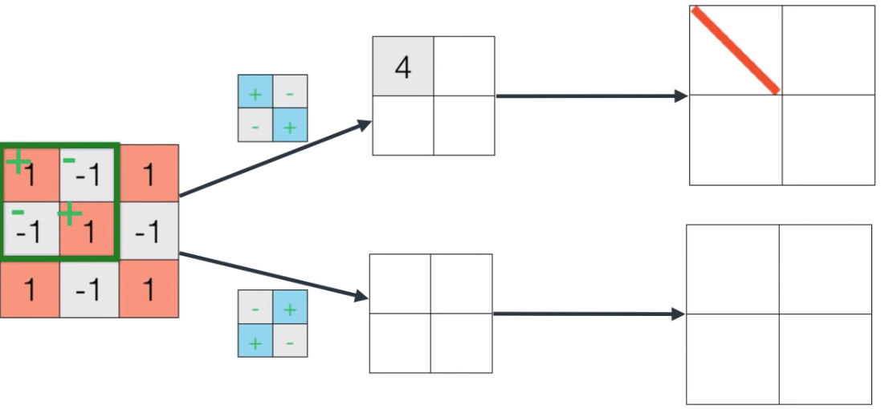
הפעלת הפילטר הראשון
הפעלת הפילטר נותנת תוצאה חשבונית אם גדול מגבול יש זיהוי של אלכסון יורד אם לא אין זיהוי

Slide 26
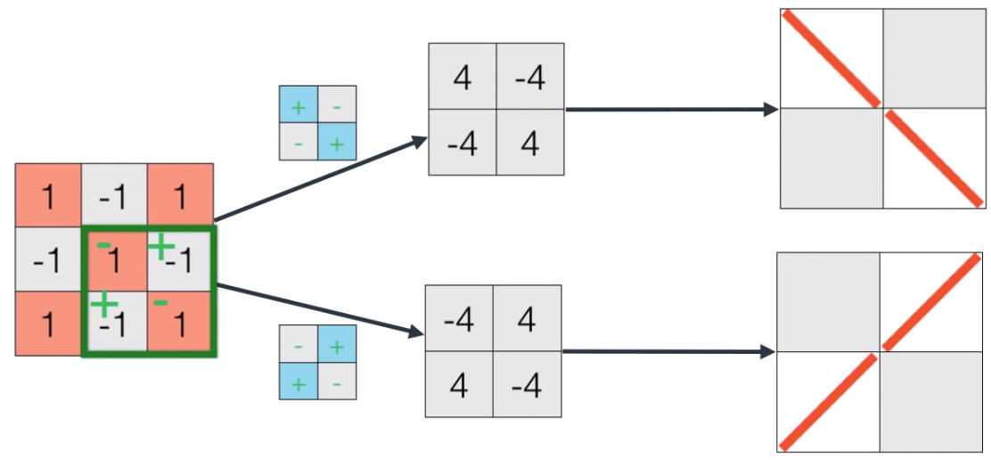
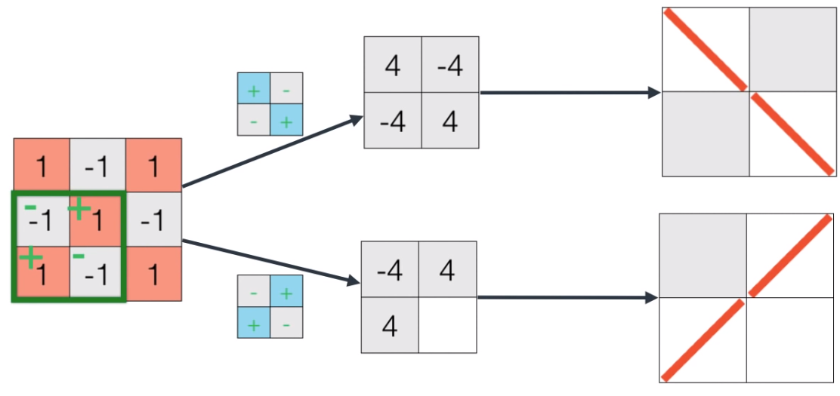
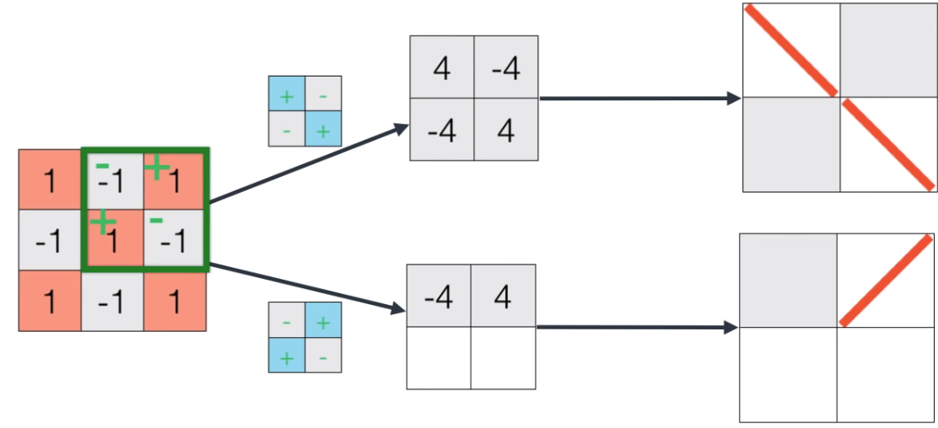
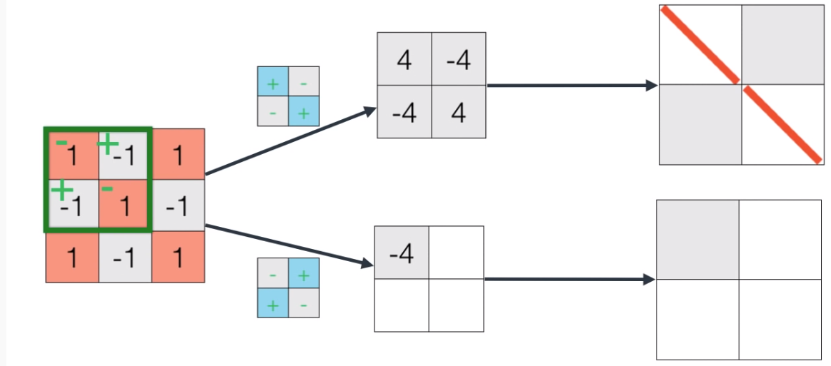
הפעלת הפילטר השני

Slide 27
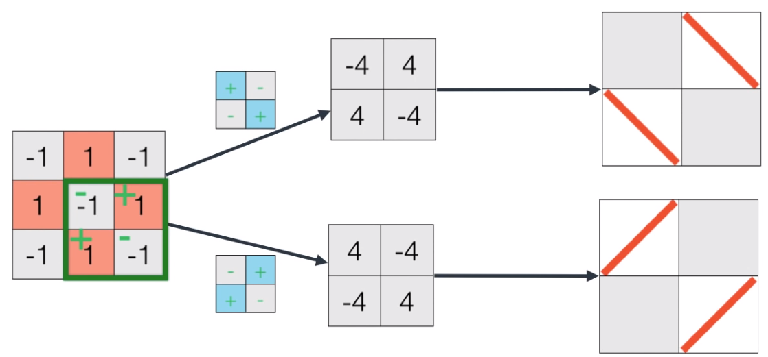
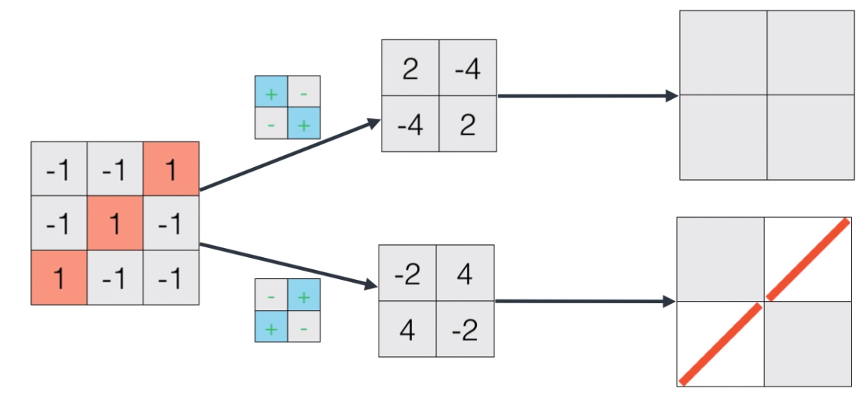
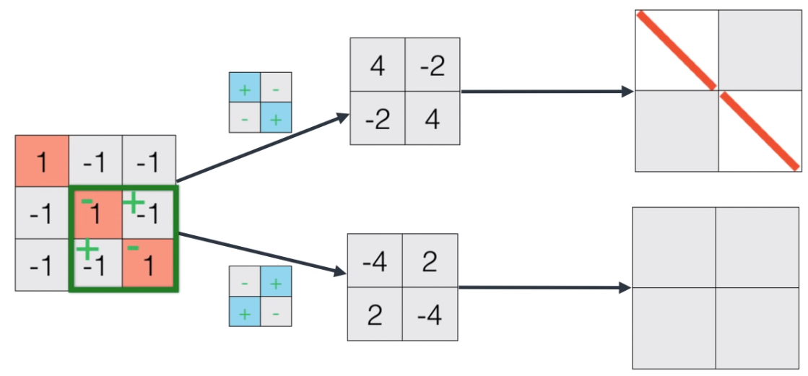
לשאר התמונות
כך אפשר להראות לשאר התמונות
להגדרת הגבול לזיהוי יש חשיבות!! נבחר כאן 3

Slide 28
השכבות
השכבה שמפעילה את הפילטר ומקבלת תוצאה מספרית נקראת שכבת הקונבולוציה – Convolution Layer
השכבה שמפעילה את הגבול ומחליטה האם נמצאה אינפורמציה נקראת שכבת האיגום - Pooling Layer
אחריהם נמצאת שיכבה חיבור לאיחוד ההחלטה – Fully Connected Layer

Slide 29
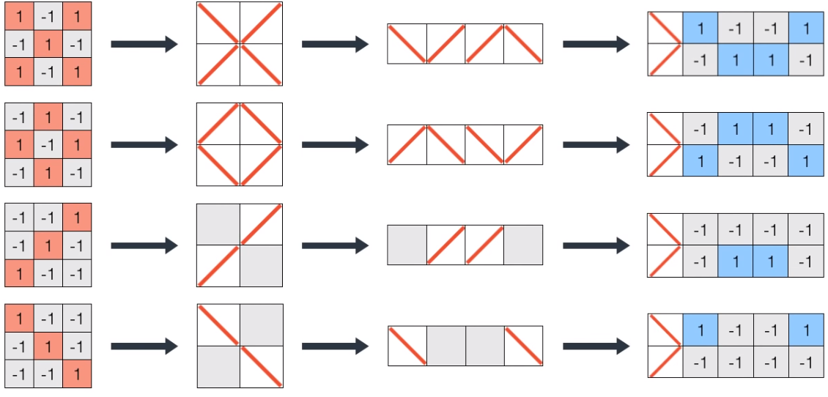
הצגה מטריציונית
אפשר לסכם לגבי כל צורה את המקומות בהם מצאנו את צורות הבסיס או לא במטריצה המכילה 1 ו -1

Slide 30
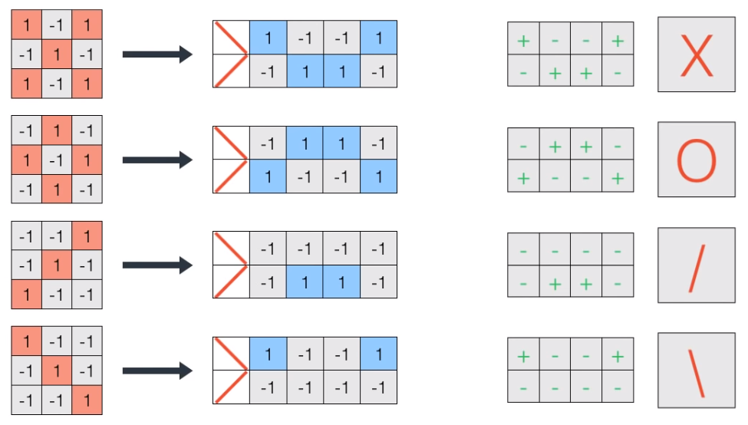
שוב פילטר
ואת המטריצה להפוך לפילטר

Slide 31
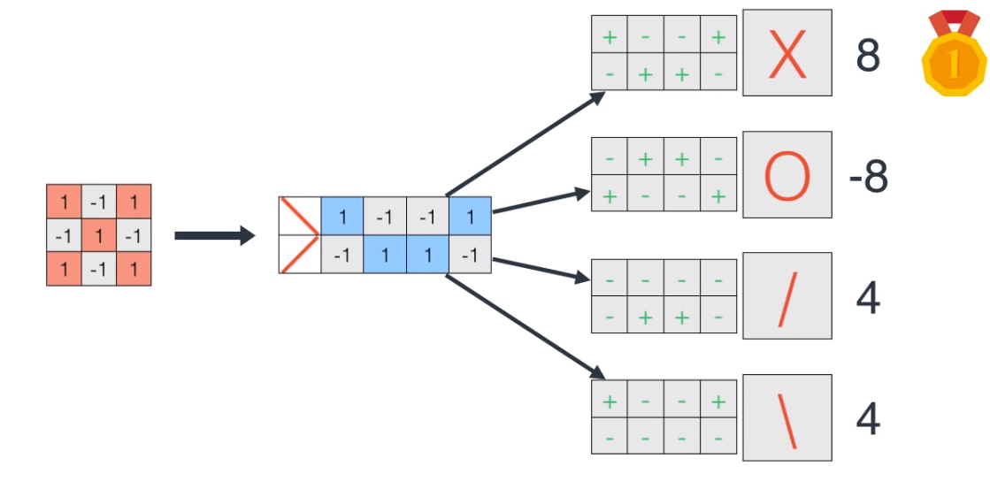
בחירת הזוכה
עבור X נקבל בהפעלת הפילטרים את התוצאות הבאות
8 זוכה – הגבוה ביותר

Slide 32
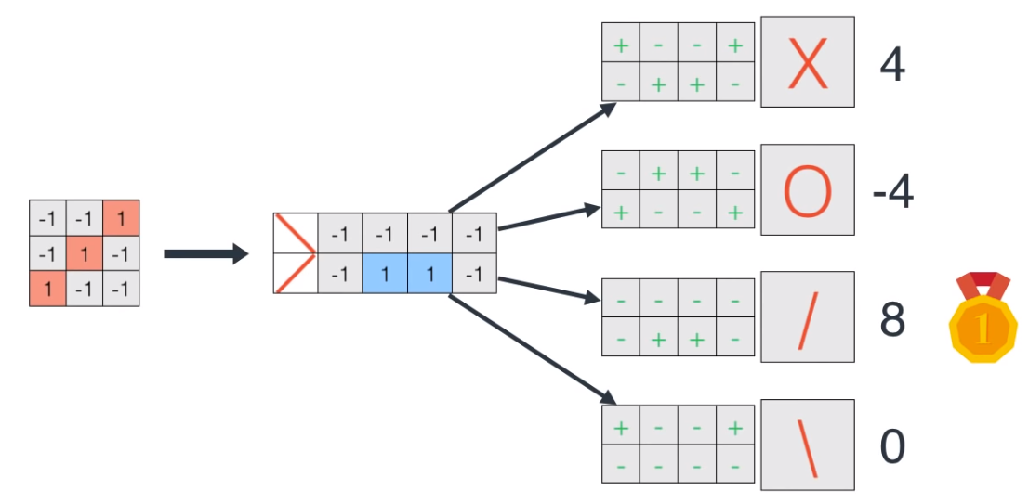
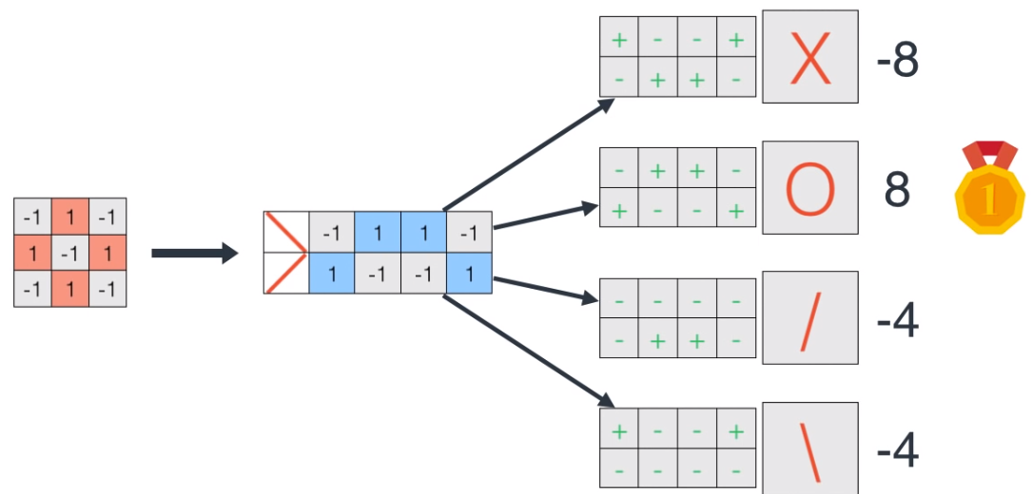
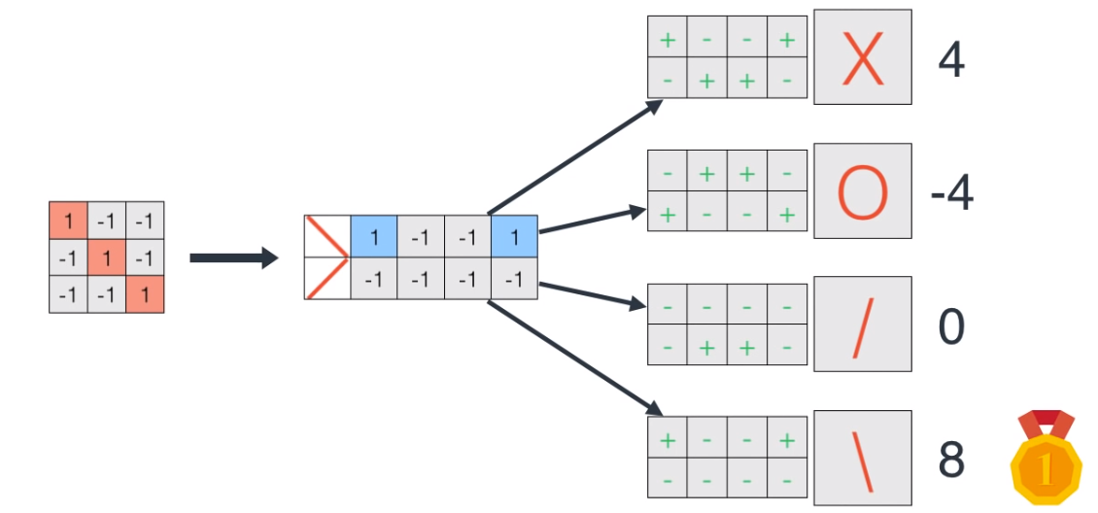
בחירת הזוכה
בצורה זהה לגבי השאר

Slide 33
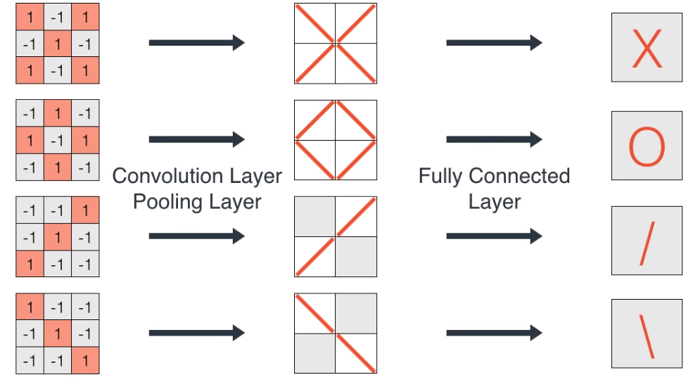
סיכום
תמונה מפוקסלת
המחשב קורא\מקודד אותם
קונבולוציה 2X2
ביצוע איגום (Pooling לכל חלק
הלוגיקה שמשתמשת בפילטרים מחברת ובוחרת בחלק הנכון

Slide 34
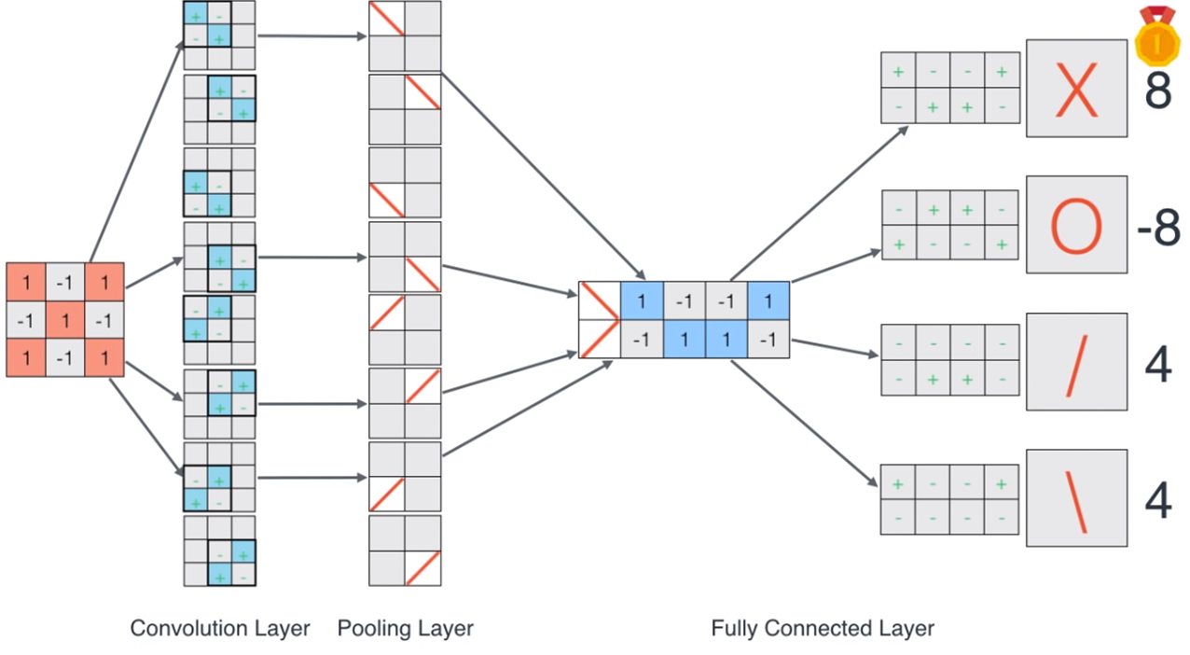
איך ניראה התהליך המלא
ל X
הקונבולוציה נותנת את אופציה 1,4,6,7
האיגום יוצר את המטריצה
הפילטרים בוחרים את הזיהוי

Slide 35
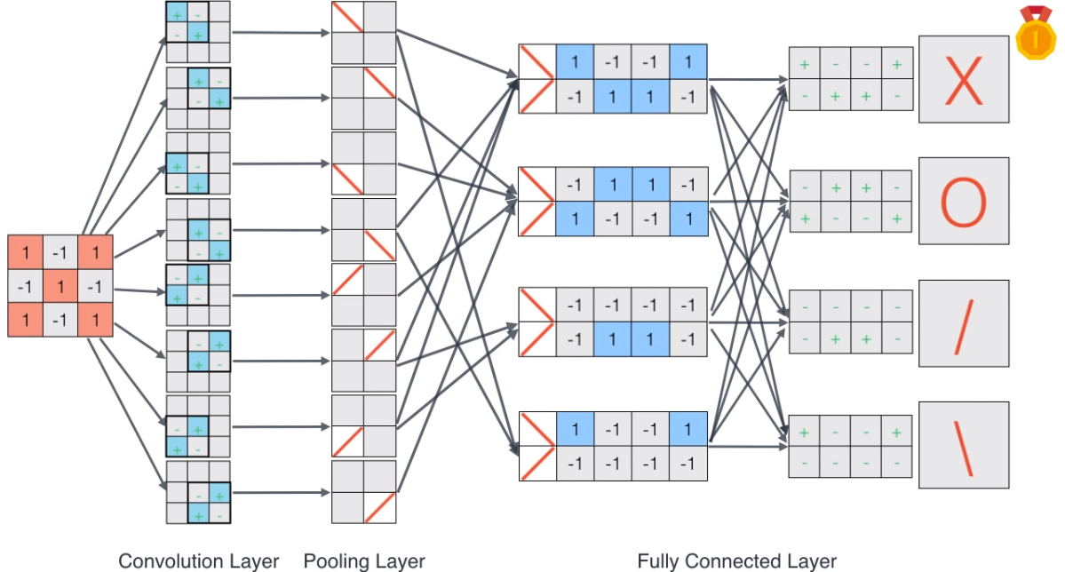
רשת מלאה
הרשת המלאה לכל האלמנטים שרצינו לזהות נראית כך בזיהוי X

Slide 36
העולם האמיתי
תהליך הלמידה נעשה ע"י התחלה ממספרים אקראים השכבות השונות
הגדרת פונקצית טעות
ביצוע שינוי קטן
בחינת כיוון הנגזרת

Slide 37
העולם האמיתי
יש לפעמים יותר משכבה אחת
בסוף מספר, הערך הגבוה נבחר

Slide 38
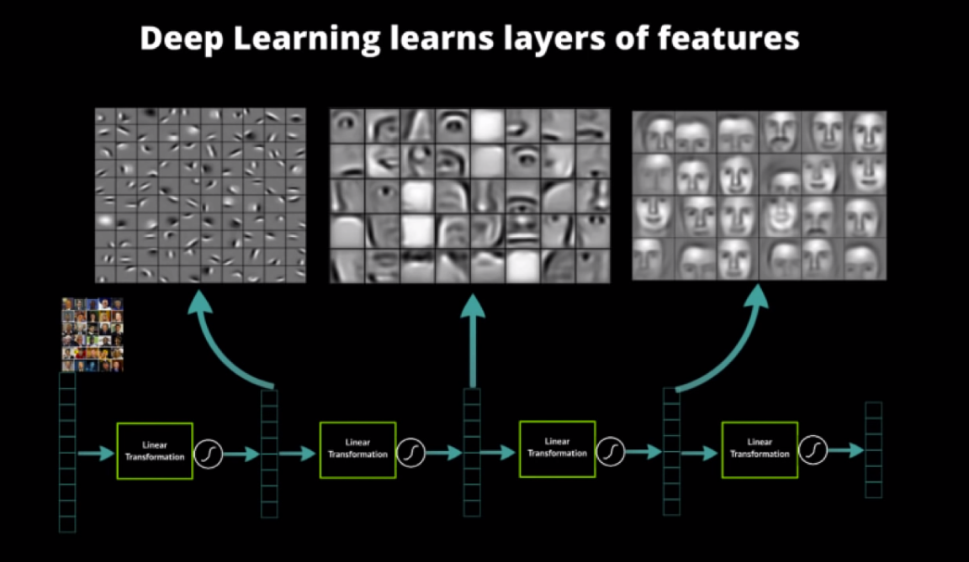
העולם האמיתי
בזיהוי תמונה מורכבת הפירוק לא יעשה רק לפיקסלים אלה גם נפרק את התמונה לשכבות בעזרת פילטרים לדוגמה HIPASS , LOWPASS

Slide 39
קרדיט
תמונות מהרצאה של Luis Serrano : A friendly introduction to Convolutional Neural Networks and Image Recognition

Slide 40
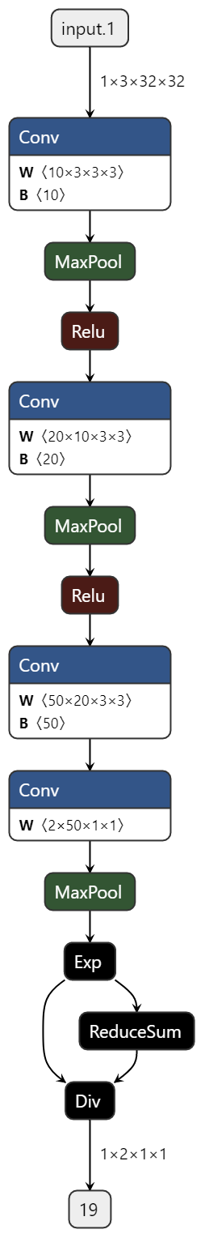
רשת סיווג לזיהוי מצב העין (שלב 8)
ע"פ המאמר (שקף 13), נבנתה רשת הבאה:
פעילות להמשך:
אימון ע"ב הנתונים שהורדו בשלב קודם
וולידציה-טסטים (לפי חלוקה 80/20)

Slide 41
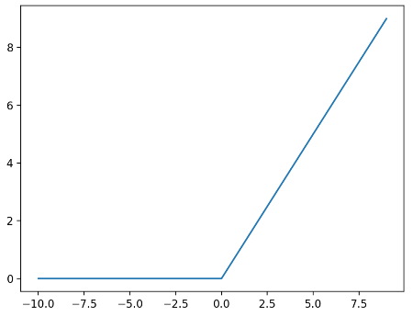
רשת סיווג לזיהוי מצב העין (שלב 8)
קונבולוציה ראשונה 3x3
קונבולוציה שלישית 3x3
צמצום מימד (1<-2)
קונבולוציה רביעית 1x1
אקטיבציה
צמצום מימד (1<-2)
SoftMax
Probabilities
קונבולוציה שניה
3X3
צמצום מימד (1<-2)

Slide 42
פונקציות אקטיבציה
פונקציית אקטיבציה הנה בפועל פונקציה תמסורת (Transfer function)
בהנתן תוצאת שכבה חישוב (קונבולוציה, רידוד וכו) הפונקציה ממירה את התוצאה למרחב שונה
למשל פונק' יחידה f(x)=x מעתיקה תוצאה של שכבה קודמת לשכבה הבאה
פונקציית מדרגה: f(x)=[0:x<5 ; 1:x>=5] ממירה את התוצאה לערך בינארי

Slide 43
פונקציות אקטיבציה
המשמעות הפרקטית של פונקציה הזו הנה קביעת סף (לאו דווקא קשיח) למידת ההפעלה של ה"נוירון"
בשני קלאסים – בינארי
ביותר מידת ההפעלה, אחוז הפעלה, של ה"נוירון"

Slide 44
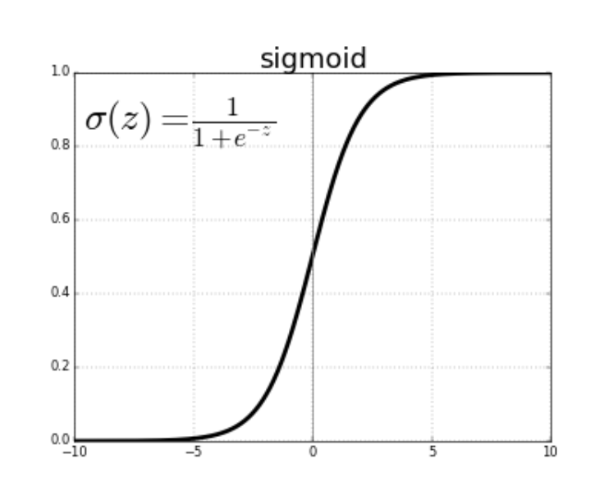
פונקציות אקטיבציה
פונקציית אקטיבציה סיגמואיד:
לרוב שימושית כאשר יש פרשנות של הסתברות, במוצא שכבה קודמת (בגלל טווח הערך והארגומנט)
חסומה
בעיית ה Vanishing gradients

Slide 45
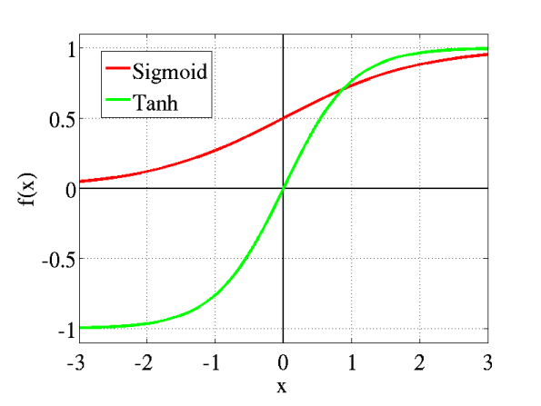
פונקציית אקטיבציה טנגנס היפרבולי:
דומה לסיגמואיד אבל שלילית בתחום השלילי
יעילה כאשר נדרש "לדכא" ערך שלילי כמוצא של שכבה

Slide 46
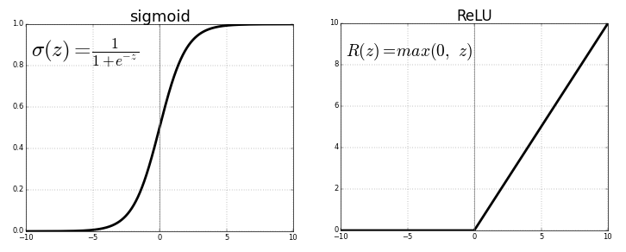
פונקציות אקטיבציה
פונקציית אקטיבציה RelU Rectified Linear Unit)):
יותר קלה לחישוב
מגיבה טוב לשינויים (בתחום החיובי)
מנוונת נוירונים ומרדדת את הרשת
התכנסות טובה יותר בתהליך האימון (מלבד בעיית ה"פיצוץ")

Slide 47
ה - RCNN
כאשר מפעילית רשת קונבולוציה על תמונה בה יש מספר אובייקטים, ועוד מסוגים שונים הרשת נוטה "להתבלבל"
הרי יהיה פיצ'רים שעליהם יגיב פילטר שמסווג "סוג 1" אבל גם פיצ'רים שיבצעו אקטיבציה על "סוג 2"

Slide 48
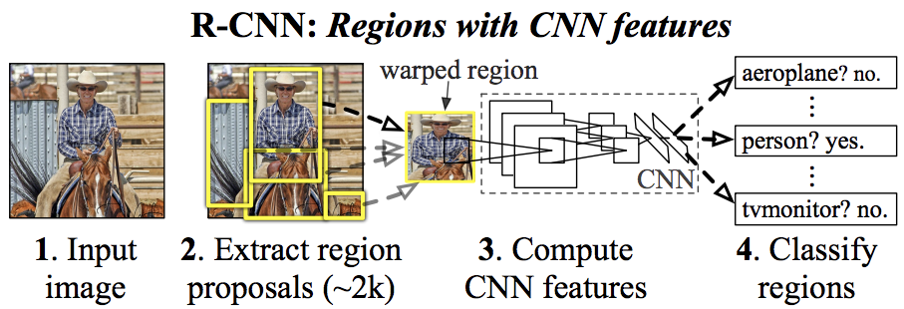
ה - RCNN
הפתרון: ייצור רשת שעוברת על אזורי עניין (כ- 2000) מסווגת ומאחדת תוצאות

Slide 49
שיקולי בחירה של CNN
סיווג בינארי עם עצם בודד בקלט – עין עצומה - פתוחה
ביצועים – RCNN איטי מאוד
פשטות אימון (סיבוכיות חישובית) – מאמנים גם את רשת ה Proposals

Slide 50
רשת סיווג לזיהוי מצב העין (שלב 8)
לאחר שבחרנו ארכיטקטורת המודל ניגש למלאכת האימון (בניית משקולות)
בגלל סיבוכיות חישובית של תהליך אימון, נדרשת עוצמות חישוביות לא מבוטלות ע"ם לבצע את התהליך בזמן סביר (תלוי ערך Loss רצוי סופי)
ניתן לנסות ולבצע אימון על מחשב ביתי – זמן התכנסות משוער -כמה ימים – וייתכן שהתוצאה לא תהיה בעלת דיוק מספק
על כן יש להעדיף פתרונות ענן

Slide 51
רשת סיווג לזיהוי מצב העין (שלב 8)
נבחרו מספר פלטפורמות ענן שמאפשרות שימוש חופשי:
Google Collab
https://colab.research.google.com/
שימוש רצוף של 8 שעות חינם
Amazon Web Services
https://aws.amazon.com/free/
Microsoft Azure
https://azure.microsoft.com/en-us/free/
חינם ל 30 יום

Slide 52
רשת סיווג לזיהוי מצב העין (שלב 8)
משיקולי פשטות, נבחרה פלטפורמת Google Collab בשילוב עם כבודה על מחשב מקומי, בה יבוצע תהליך האימון והולידציה
כלים זמינים:
פריימוורק רשתות עמוקות: TensorFlow, Keras, Pytorch
חיבור ל GoogleDrive
חיבור ל"מחברות" קוד של פיתון
שלל דוגמאות

Slide 53
בניית הרשת (1)
פלטפורמת הרשתות PyTorch
נשתמש בחבילת עזר Torchlayers שמאפשרת הגדרת שכבות קלה

Slide 54
בניית הרשת (2)
import torch import torchlayers as tl # torch.nn and torchlayers can be mixed easily model = torch.nn.Sequential( tl.Conv(10), tl.pooling.MaxPool, # specify ONLY out_channels torch.nn.ReLU(), # use torch.nn wherever you wish tl.Conv(20), tl.pooling.MaxPool, tl.ReLU(), tl.Conv(50), tl.Conv(2), tl.pooling.MaxPool, torch.nn.Softmax(), tl.GlobalMaxPool(), tl.Linear(2), # Output for 2 classes )
הוספת שכבות של הרשת
גודל הקונבולוציה מוסק לבד מהעומק, מבנה הרשת וכמות הקלאסים הסופית

Slide 55
קוד אימון (1)
def main(): # variables ------------- batch_size = 64 lr = 0.001 epochs = 40 # ------------------------ factory = DataSetFactory() training_loader = DataLoader(factory.training, batch_size=batch_size, shuffle=True, num_workers=1) validation_loader = DataLoader(factory.validation, batch_size=batch_size, shuffle=True, num_workers=1) network = model.Model(num_classes=2).to(device) if not torch.cuda.is_available(): summary(network, (1, shape[0], shape[1])) optimizer = torch.optim.Adam(network.parameters(), lr=lr) criterion = nn.CrossEntropyLoss() min_validation_loss = 10000
הגדרת מבנה וכמות איטרציות של תהליך האימון
הגדרת בסיס נתונים לאימון וולידציה,
הגדרת רשת
הגדרת אופטימייזר קריטריון התכנסות

Slide 56
קוד אימון (2)
for epoch in range(epochs): network.train() total = 0 correct = 0 total_train_loss = 0 for i, (x_train, y_train) in enumerate(training_loader): optimizer.zero_grad() x_train = x_train.to(device) y_train = y_train.to(device) y_predicted = network(x_train) loss = criterion(y_predicted, y_train) loss.backward() optimizer.step() _, predicted = torch.max(y_predicted.data, 1) total_train_loss += loss.data total += y_train.size(0) correct += predicted.eq(y_train.data).sum() accuracy = 100. * float(correct) / total print('Epoch [%d/%d] Training Loss: %.4f, Accuracy: %.4f' % ( epoch + 1, epochs, total_train_loss / (i + 1), accuracy))
network.eval()
תהליך האימון
חישוב דיוק חיזוי

Slide 57
אימון (3)
with torch.no_grad(): total = 0 correct = 0 total_validation_loss = 0 for j, (x_val, y_val) in enumerate(validation_loader): x_val = x_val.to(device) y_val = y_val.to(device) y_val_predicted = network(x_val) val_loss = criterion(y_val_predicted, y_val) _, predicted = torch.max(y_val_predicted.data, 1) total_validation_loss += val_loss.data total += y_val.size(0) correct += predicted.eq(y_val.data).sum() accuracy = 100. * float(correct) / total if total_validation_loss <= min_validation_loss: if epoch >= 3: print('saving new model') state = {'net': network.state_dict()} torch.save(state, '../trained/model_%d_%d_%.4f.t7' % (epoch + 1, accuracy, total_validation_loss / (j + 1))) min_validation_loss = total_validation_loss print('Epoch [%d/%d] validation Loss: %.4f, Accuracy: %.4f' % ( epoch + 1, epochs, total_validation_loss / (j + 1), accuracy))
ולידציה
חישוב דיוק ולידציה
שמירת מודל

